Slide 1
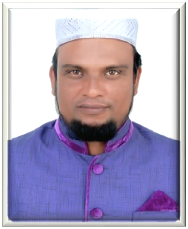
আমার ঘরে আমার মাদারাসা
অনলাইন ক্লাসে
মোঃ জাহিদুল ইসলাম
প্রভাষক (আরবি)
দাউদিয়া জি, ইউ সিনিয়র আলিম মাদরাসা
দক্ষিন সুরমা, সিলেট ।
E-mail: ma.jahedul786@gmail.com
Mob: 01714-226487
স্বা গ ত ম

Slide 2
পাঠ পরিচিতি -
ক্লাস - ১
দশম শ্রেণি
কুরআন মাজীদ ও তাজভিদ
(قران مجيد و تجويد )
সুরাঃ আল-ইমরান
আয়াতঃ ১-৫
২য় ভাগ,পৃষ্ঠা নং-২38

Slide 3
*** আজকের অনলাইন ক্লাসে সবাইকে স্বাগতম ।। পরবর্তী ক্লাসের জন্য চোখ রাখুন -- SYLHET ONLINE EDUACATION. GROUP PAGE- ONLINE SCHOOL. ONLINE COLLEGE. ONLINE MADRASAH.

Slide 4
*** আজকের অনলাইন ক্লাসে সবাইকে স্বাগতম ।। পরবর্তী ক্লাসের জন্য চোখ রাখুন -- SYLHET ONLINE EDUACATION. GROUP PAGE- ONLINE SCHOOL. ONLINE COLLEGE. ONLINE MADRASAH.

Slide 5
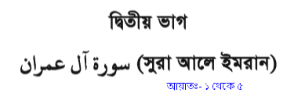
আজকের পাঠের বিষয়---
*** আজকের অনলাইন ক্লাসে সবাইকে স্বাগতম ।। পরবর্তী ক্লাসের জন্য চোখ রাখুন -- SYLHET ONLINE EDUACATION. GROUP PAGE- ONLINE SCHOOL. ONLINE COLLEGE. ONLINE MADRASAH.

Slide 6
শিখন ফল
১। ১ থেকে ৫ আয়াত সমূহের অনুবাদ বর্ণনা
করতে পারবে ।
২। আয়াত সমূহের জ্ঞানমুলক, অনুধাবনমুলক, প্রয়োগমুলক ও
উচ্চতর দক্ষতামুলক ব্যাখ্যা করতে পারবে ।
*** আজকের অনলাইন ক্লাসে সবাইকে স্বাগতম ।। পরবর্তী ক্লাসের জন্য চোখ রাখুন -- SYLHET ONLINE EDUACATION. GROUP PAGE- ONLINE SCHOOL. ONLINE COLLEGE. ONLINE MADRASAH.

Slide 7
*** আজকের অনলাইন ক্লাসে সবাইকে স্বাগতম ।। পরবর্তী ক্লাসের জন্য চোখ রাখুন -- SYLHET ONLINE EDUACATION. GROUP PAGE- ONLINE SCHOOL. ONLINE COLLEGE. ONLINE MADRASAH.

Slide 8
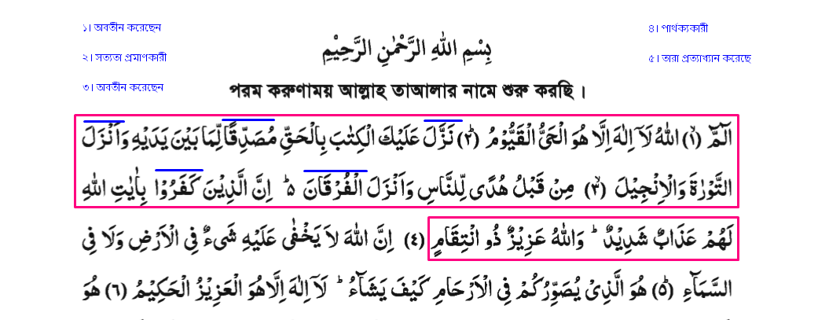
অনুবাদ ও বিশ্লেষণ
*** আজকের অনলাইন ক্লাসে সবাইকে স্বাগতম ।। পরবর্তী ক্লাসের জন্য চোখ রাখুন -- SYLHET ONLINE EDUACATION. GROUP PAGE- ONLINE SCHOOL. ONLINE COLLEGE. ONLINE MADRASAH.

Slide 9
সৃজনশীল প্রশ্নাবলী
১। আল-কোরআনকে বুঝানো হয়েছে ।
৩। হযরত মুসা (আঃ)
৪। হযরত ঈসা (আঃ)
ক. জ্ঞানমুলক
১। الفرقان বলে কোন কিতাবকে বুঝানো হয়েছে ?
২। الكتاب দ্বারা কী বুঝানো হয়েছে ?
৩। التوراةকোন নবীর ওপর নাযিল হয় ?
৪। الانجيل কী ?
*** আজকের অনলাইন ক্লাসে সবাইকে স্বাগতম ।। পরবর্তী ক্লাসের জন্য চোখ রাখুন -- SYLHET ONLINE EDUACATION. GROUP PAGE- ONLINE SCHOOL. ONLINE COLLEGE. ONLINE MADRASAH.

Slide 10
খ. অনুধাবনমূলকঃ-
১। আয়াতগুলোর বঙ্গানুবাদ লিখ ?
২। আয়াতগুলোর শানে নুজুল লিখ ?
গ. প্রয়োগমূলকঃ-
১। আয়াতগুলো থেকে তিনটি শিক্ষা খুজে বের কর ?
২। তারকীব করঃ-
ঘ. উচ্চতর দক্ষতামূলকঃ-
১। আয়াতে বর্ণিত আল কোরআনের গুণগুলো পর্যালোচনা কর ?
২। তাহকীক করঃ-
*** আজকের অনলাইন ক্লাসে সবাইকে স্বাগতম ।। পরবর্তী ক্লাসের জন্য চোখ রাখুন -- SYLHET ONLINE EDUACATION. GROUP PAGE- ONLINE SCHOOL. ONLINE COLLEGE. ONLINE MADRASAH.

Slide 11
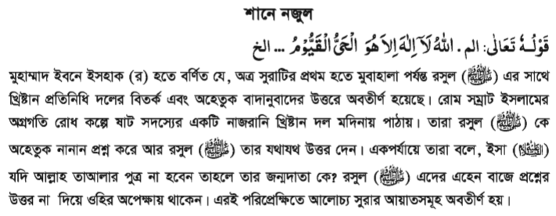
*** আজকের অনলাইন ক্লাসে সবাইকে স্বাগতম ।। পরবর্তী ক্লাসের জন্য চোখ রাখুন -- SYLHET ONLINE EDUACATION. GROUP PAGE- ONLINE SCHOOL. ONLINE COLLEGE. ONLINE MADRASAH.

Slide 12
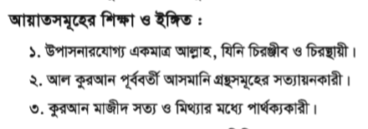
*** আজকের অনলাইন ক্লাসে সবাইকে স্বাগতম ।। পরবর্তী ক্লাসের জন্য চোখ রাখুন -- SYLHET ONLINE EDUACATION. GROUP PAGE- ONLINE SCHOOL. ONLINE COLLEGE. ONLINE MADRASAH.

Slide 13
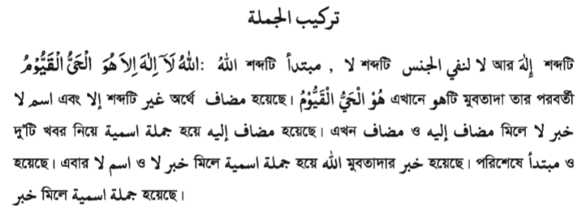
*** আজকের অনলাইন ক্লাসে সবাইকে স্বাগতম ।। পরবর্তী ক্লাসের জন্য চোখ রাখুন -- SYLHET ONLINE EDUACATION. GROUP PAGE- ONLINE SCHOOL. ONLINE COLLEGE. ONLINE MADRASAH.

Slide 14
আল-কুরানের গুনসমুহঃ-
১। আসমানী কিতাবের সত্যায়ন ও প্রত্যায়নকারী ।
২। মানব জাতির হেদায়েতকারী ।
৩। সত্য মিথ্যার পার্থক্যকারী ।
*** আজকের অনলাইন ক্লাসে সবাইকে স্বাগতম ।। পরবর্তী ক্লাসের জন্য চোখ রাখুন -- SYLHET ONLINE EDUACATION. GROUP PAGE- ONLINE SCHOOL. ONLINE COLLEGE. ONLINE MADRASAH.

Slide 15
*** আজকের অনলাইন ক্লাসে সবাইকে স্বাগতম ।। পরবর্তী ক্লাসের জন্য চোখ রাখুন -- SYLHET ONLINE EDUACATION. GROUP PAGE- ONLINE SCHOOL. ONLINE COLLEGE. ONLINE MADRASAH.

Slide 16
*** বাড়ির কাজ ***
১।نزل এবং انزلএর মধ্যে পার্থক্য নির্ণয় কর ?
২। التوراة এর পরিচয় দাও ?
৩। الانجيل এর পরিচয় দাও ?
*** আজকের অনলাইন ক্লাসে সবাইকে স্বাগতম ।। পরবর্তী ক্লাসের জন্য চোখ রাখুন -- SYLHET ONLINE EDUACATION. GROUP PAGE- ONLINE SCHOOL. ONLINE COLLEGE. ONLINE MADRASAH.

Slide 17
ঘরে থাক,সুস্থ থাক
সবাইকে সুস্থ রাখ
কেমন......
*** আজকের অনলাইন ক্লাসে সবাইকে স্বাগতম ।। পরবর্তী ক্লাসের জন্য চোখ রাখুন -- SYLHET ONLINE EDUACATION. GROUP PAGE- ONLINE SCHOOL. ONLINE COLLEGE. ONLINE MADRASAH.

Slide 18
আমার ঘরে আমার মাদরাসা
সংসদ টিভি তে প্রতিদিন
চোখ রাখুন
ধন্যবাদ
পরবর্তী ক্লাস -২
সুরা আল-ইমরান
আয়াত নং-৭

